Slide 1
SIPAN E PAN – SISTEMA INTEGRATO DI ISOLAZIONE
VIBRO-ACUSTICA PER PAVIMENTAZIONI E PUNTELLO
ANTIVIBRANTE PER STRUTTURE NAVALI
Progetti finanziati dal programma POR FESR 2014 - 2020
Attività 1.3.b – Ricerca e sviluppo, Area di specializzazione delle Tecnologie Marittime

Slide 2
LE MOTIVAZIONI: le richieste della Cantieristica
Il mercato della crocieristica mondiale richiede navi che offrano livelli di comfort sempre più alti
Il benessere che viene percepito è l'effetto della combinazione di fattori diversi e dominante è il ruolo delle sorgenti di disturbo vibratorie.
E' essenziale poter limitare al massimo i disturbi di questa natura.
La ricerca di soluzioni più efficaci è un aspetto strategico per la competitività di un cantiere costruttore, soprattutto se il suo mercato è quello delle navi cruise di alta qualità o dei mega yacht.

Slide 3
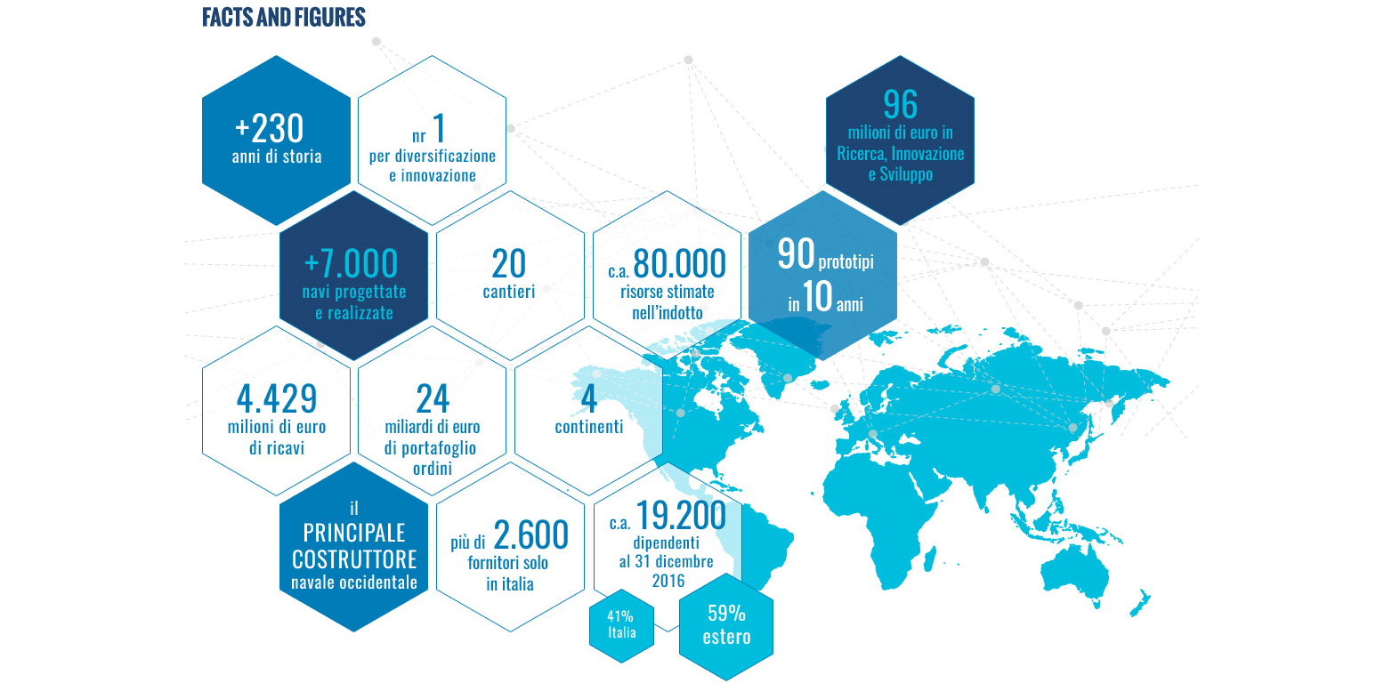
FINCANTIERI S.p.A.

Slide 4
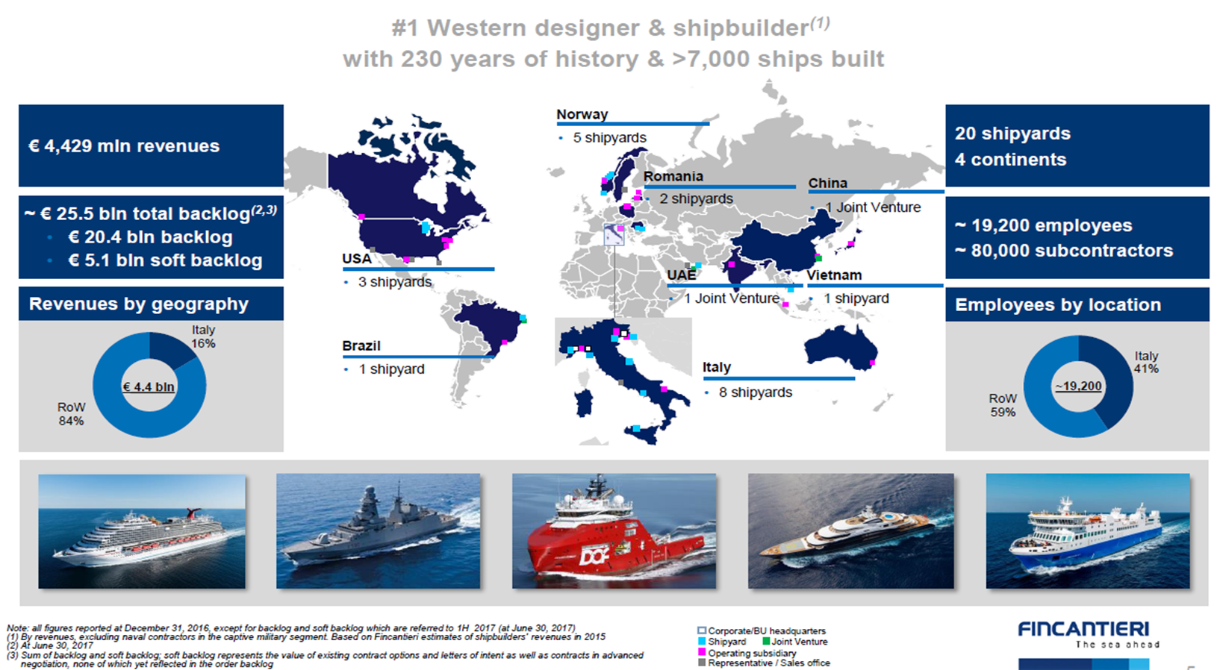
FINCANTIERI S.p.A.

Slide 5
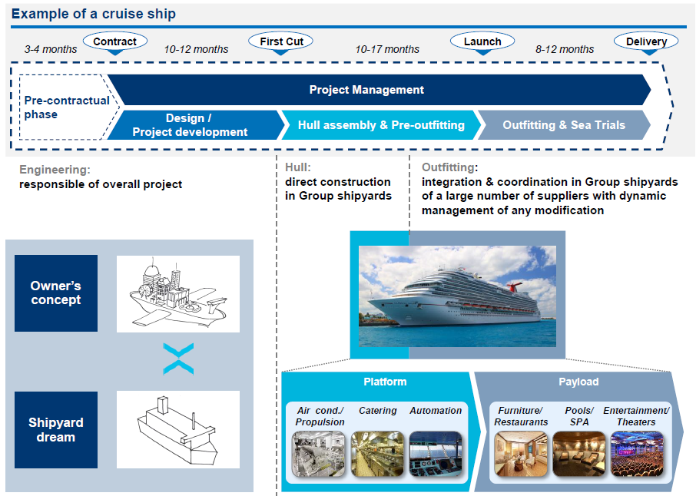
LA COSTRUZIONE NAVALE
Un processo lungo e difficile che richiede di integrare capacità di ingegneria, di costruzione e di coordinamento di centinaia di fornitori e ditte esterne.
Il processo deve garantire:
Qualità del prodotto
Tempi di consegna
Soluzioni specifiche per i Clienti
Costi entro livelli competitivi.
A tutto questo si aggiunge la necessità di un miglioramento continuo che passa attraverso un grande impegno in ricerca e sviluppo.

Slide 6
PERCHE’ RICERCHE SU VIBRAZIONI E RUMORE
I requisiti di confort diventano sempre più stringenti
Tutti i registri di classifica stabiliscono specifiche notazioni di classe, dette CONFORT CLASS:
Per esempio per il RINA : COMF-VIB PAX , COMF-NOISE PAX, COMF-VIB CREW , COMF-NOISE CREW.
Sound Attenuation Index
Inoltre, gli Armatori (ad esempio Carnival Co.) richiedono nella specifica nave il rispetto di limiti specifici spesso più stringenti.
Impact Noise

Slide 7
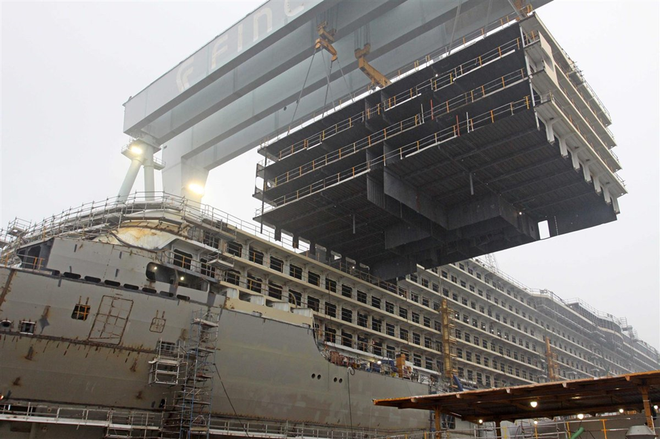
LA SFIDA PER IL FUTURO
Aumentare i requisiti di confort
riducendo sostanzialmente le vibrazioni percepibili in cabina e la trasmissione di rumore dalle aree circostanti e nel contempo: (1) mantenere e anzi aumentare le possibilità di prefabbricazione a terra, (2) ridurre le lavorazioni a bordo, in particolare quelle con fiamma libera.

Slide 8
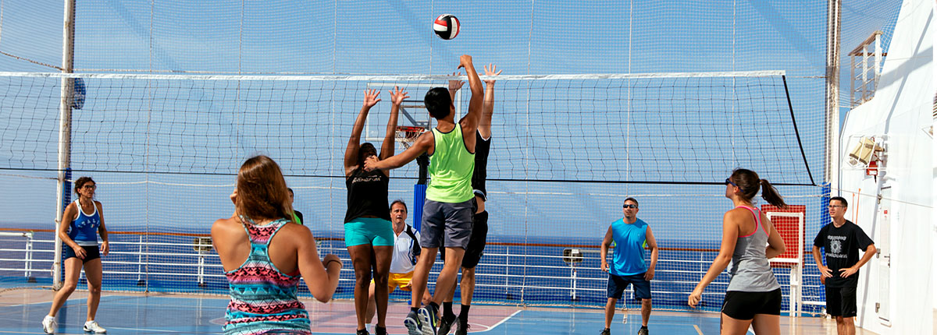
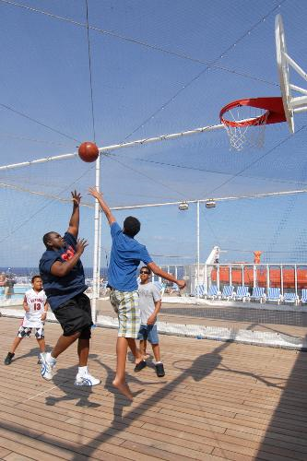

SIPAN
Aumentare il requisiti di confort riducendo sostanzialmente il rumore al calpestio e i disturbi derivanti dalle attività sportive sui ponti aperti - estendibile anche a specifiche aree interne.

Slide 9
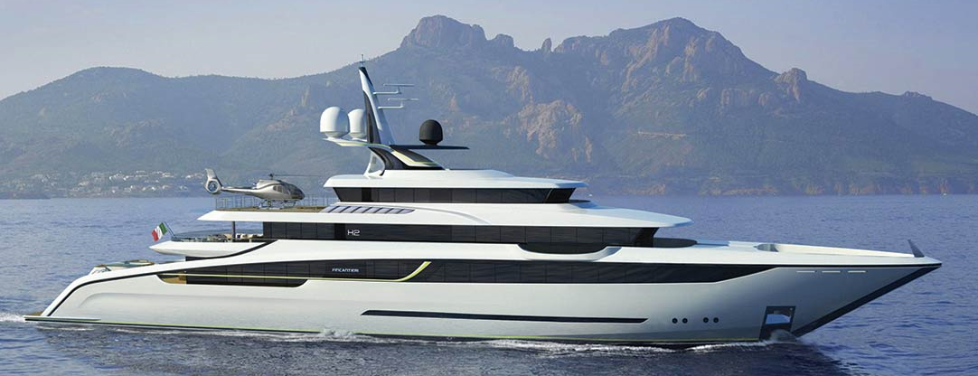
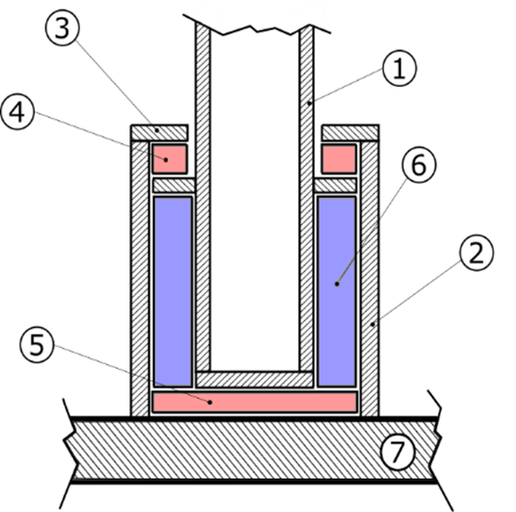
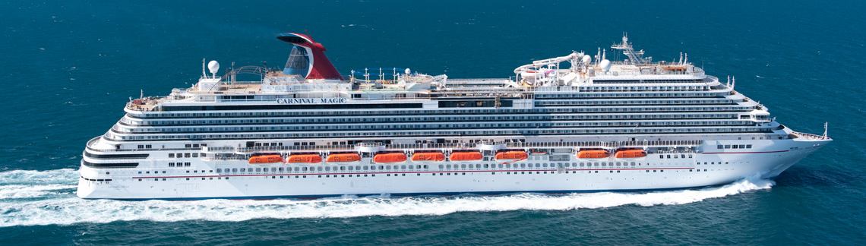
PAN
Aumentare i requisiti di confort riducendo sostanzialmente le vibrazioni derivanti dai macchinari di bordo aumentando le possibilità di prefabbricazione a terra e riducendo le lavorazioni a bordo.
L'idea travasata dagli yacht alle grandi navi.

Slide 10
LA RISPOSTA DEL TERRITORIO
Marinoni e CSNI (Consorzio Servizi Navali Industriali) hanno raccolto la sfida lanciata dall'End User, forti di una consolidata esperienza nel settore della cantieristica navale, esperienza maturata in FVG e in Europa
Mare FVG ha fatto da catalizzatore fra End User, Aziende operanti nella cantieristica regionale, Enti di ricerca e Regione FVG
Marinoni e CSNI hanno condiviso i laboratori nell'ambito dell'accordo di laboratorio congiunto pubblico-privato (laboratorio STC – Ship Technology Centre)
Il gruppo di lavoro conta su esperienze di ricerca, anche comuni, e il rapporto di fiducia che va consolidandosi sta producendo un forte valore aggiunto per il Sistema Regionale della Ricerca

Slide 11







PRESENTAZIONE DELLA PARTNERSHIP:
End User
Responsabile delle attività di coordinamento, diffusione
e divulgazione dei risultati progettuali

Slide 12
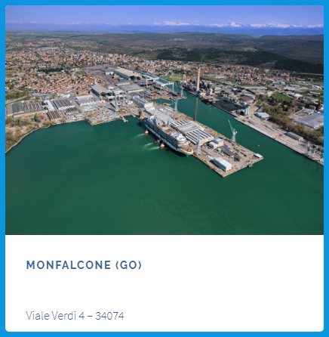

PRESENTAZIONE DEL LEAD PARTNER: Marinoni sviluppa, produce e installa soluzioni tecnologicamente avanzate nell’ambito della cantieristica navale con il supporto della Divisione Lab (CSNI).

Slide 13
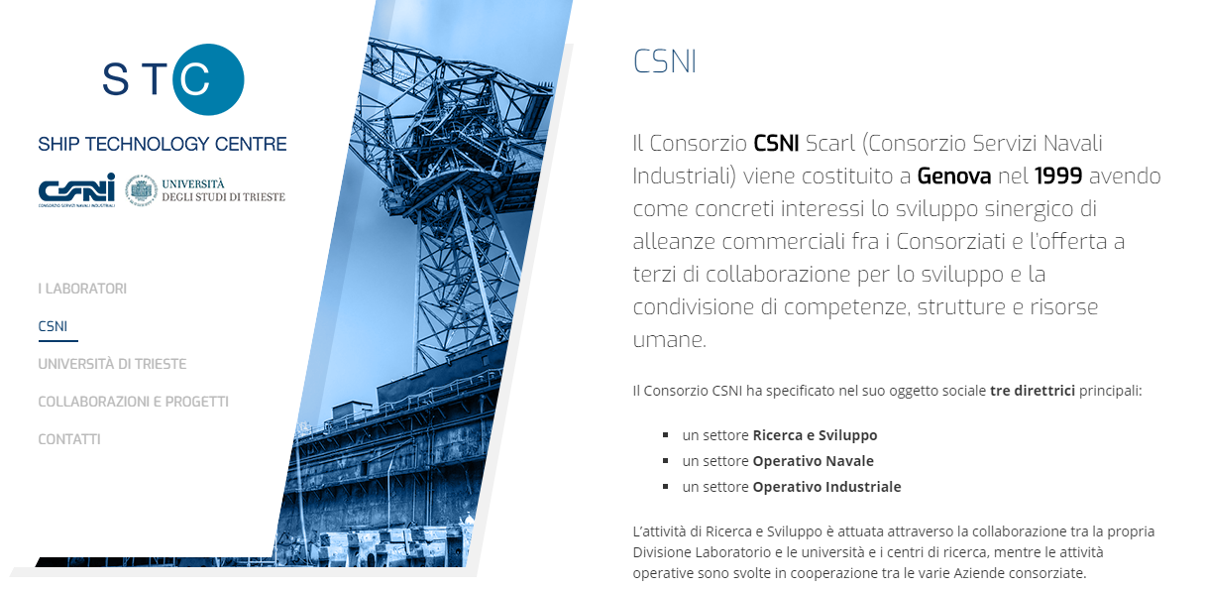
PRESENTAZIONE DEL LABORATORIO CONGIUNTO FRA UNITS E CSNI

Slide 14

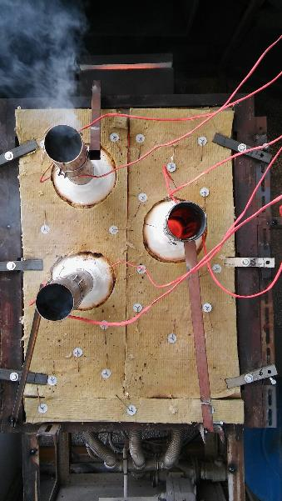
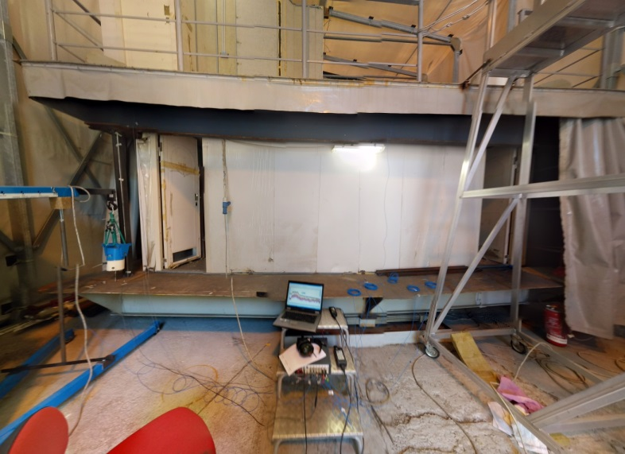

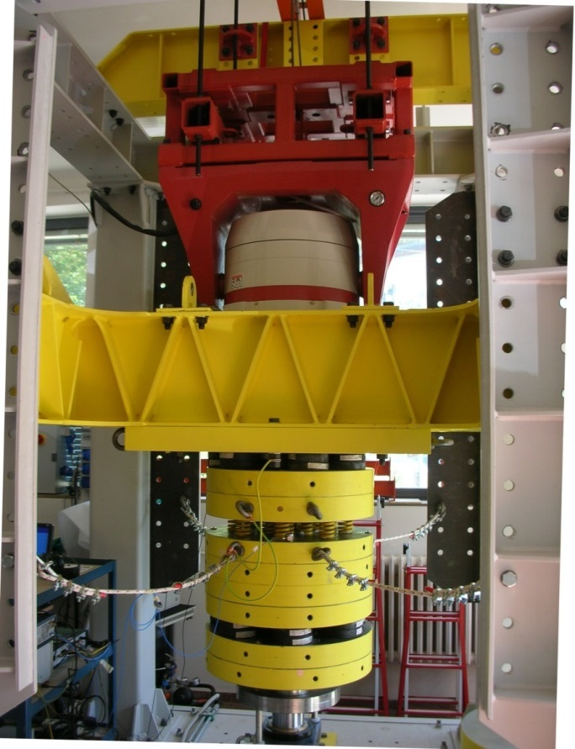
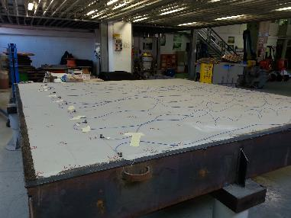
Ship Technology Centre

Slide 15


PAN E SIPAN:
progetti per l'industrializzazione di prodotti studiati nell'ambito del progetto di ricerca finanziato dal PROGRAMMA ATTUATIVO REGIONALE PAR-FSC 2007-13
RIDUZIONE DEL RUMORE E DELLE VIBRAZIONI A BORDO
DELLE NAVI DA CROCIERA DI NUOVA GENERAZIONE
SVILUPPO CONCETTUALE
RICERCA DI BASE
DEFINIZIONE DEL CONCEPT
SPERIMENTAZIONE DI BASE
                Risultati presentati nella conferenza pubblica tenutasi presso l'Università degli Studi di Trieste il 26 maggio 2016

Slide 16

IL PROGETTO PAN
Puntello Antivibrante per strutture Navali
La via tradizionale per aumentare il comfort vibro-acustico: separare le sorgenti dal corpo nave.
L'ulteriore passo che ci si propone di compiere in questo progetto è quello di abbattere il flusso vibratorio che scorre nelle strutture della nave dalle sorgenti verso i ponti alloggio.
Le vie preferenziali nella trasmissione delle vibrazioni sono rappresentate dai puntelli di sostegno dei ponti, elementi di discontinuità della struttura, che hanno una rigidezza superiore a quella dei pannelli nervati dei fianchi e delle paratie e che perciò creano un vero corto circuito vibrazionale tra ponti successivi.
Muovendosi in questa direzione, il progetto si propone di giungere all'industrializzazione di un sistema di taglio vibroacustico da inserire alla base del puntello (che diventa quindi un puntello antivibrante).

Slide 17
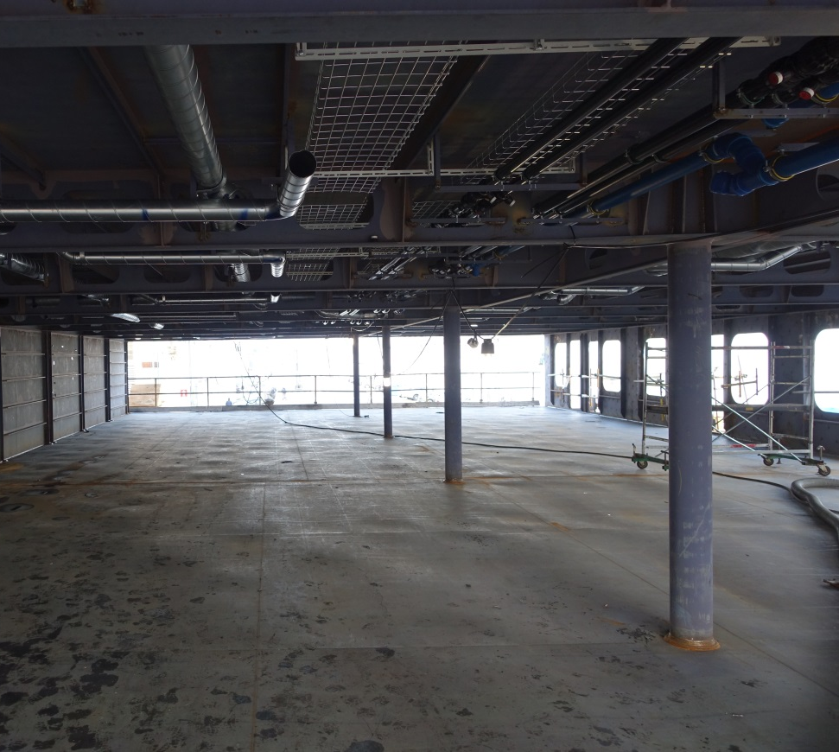
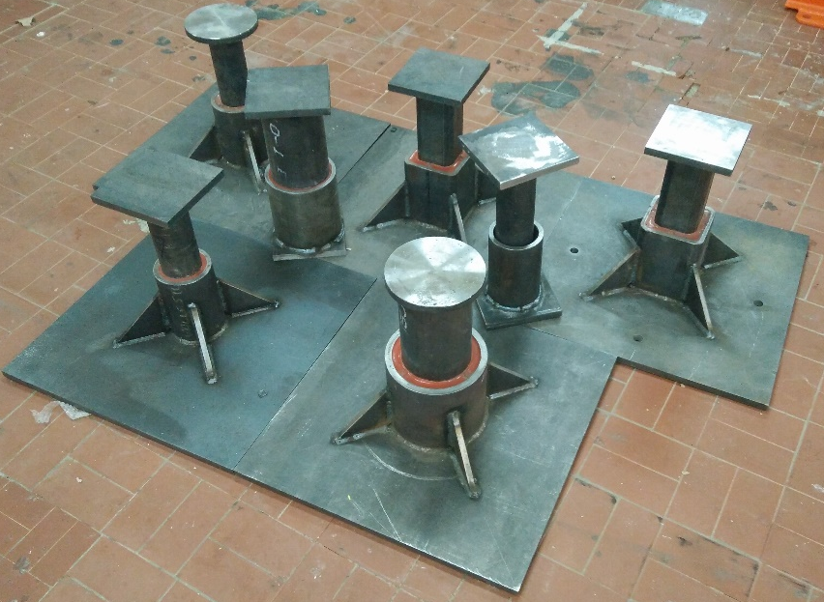
Il puntello tradizionale e la soluzione antivibrante:
ponte di nave cruise prototipi di inserti antivibranti e disegno del concept

Slide 18
Metodo di indagine e struttura del progetto:
+ valutazioni economiche
WP1 ✓ WP2 ✓ WP3 (in corso)
STESURA DEL PROGETTO PRELIMINARE
PROVE DI CARATTERIZZAZIONE DINAMICA
PROVE DI RESISTENZA STRUTTURALE
WP6 WP5 WP4 (in corso)
PROVE DI INSTALLAZIONE A BORDO
PROVE DI COLLEGAMENTO SISTEMA-PONTE
PROVE DI COLLEGAMENTO SISTEMA-COLONNA

Slide 19
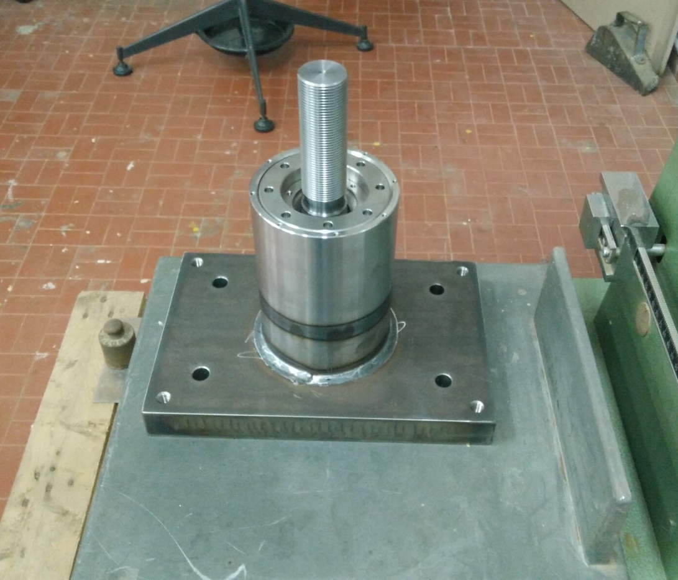
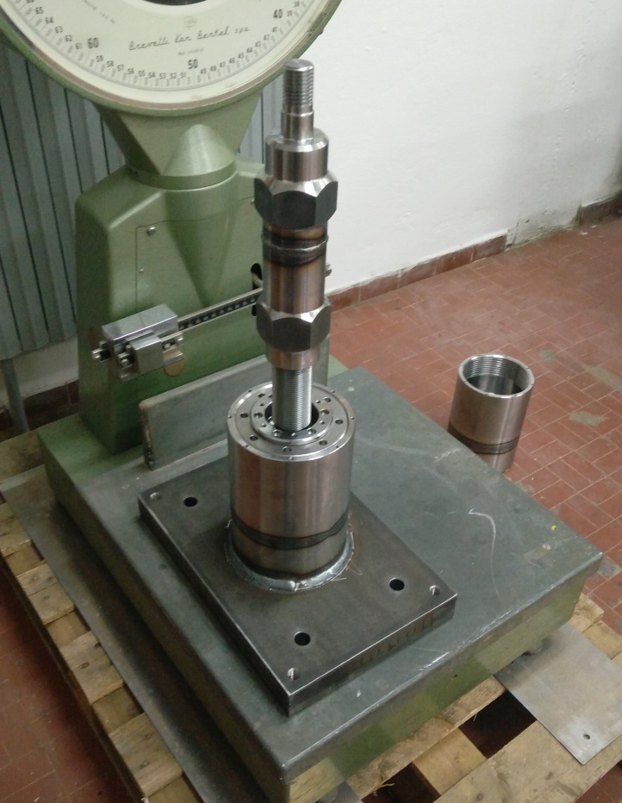
Prototipo del puntello antivibrante:
Componente antivibrante da saldare Componente antivibrante
alla base del puntello attrezzata per eseguire i test di laboratorio

Slide 20

IL PROGETTO SIPAN
Sistema integrato di Isolazione vibro-acustica per PAvimentazioni Navali
Il progetto SIPAN si occupa di condurre studi ed esperienze per l'ingegnerizzazione e l'industrializzazione di un innovativo sistema integrato di isolazione vibro-acustica per pavimentazioni navali, da usare per allestimenti di navi a elevato livello di comfort.
Il rumore da calpestio costituisce elemento preponderante nella percezione del comfort, la possibilità di ridurre il rumore da impatto generato dall'azione umana è uno degli aspetti prioritari dei progettisti.
La leva economica per l'introduzione nel mercato del nuovo sistema di pavimentazione è fortissima perché su una mega nave cruise anche poche decine di cabine non pienamente sfruttabili (perché non facilmente vendibili) sono causa di forti perdite per l'armatore.
L'idea portante è quella di interporre elementi di isolazione fra il piano di calpestio e la struttura portante dei ponte, elementi che sono realizzati con elastomeri e che costituiscono dei veri e propri resilienti di disaccoppiamento.

Slide 21
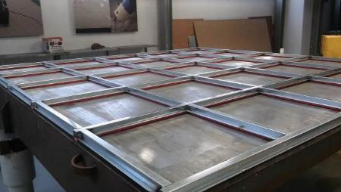
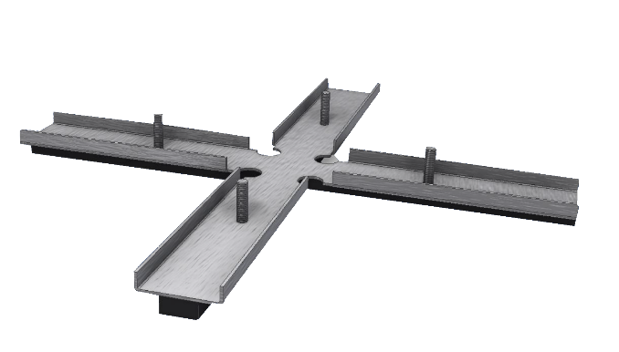
La soluzione di partenza del pavimento sospeso antivibrante
Grigliato di supporto del piano di calpestio
Sospensione elastica realizzata con elementi resilienti

Slide 22

Metodo di indagine e struttura del progetto:
WP1 ✓ WP2 ✓ WP3 (in corso)
PROGETTAZIONE IN ITINERE DEL SISTEMA
PROVE SU MODULO
PROVE SU TAVOLO VIBRANTE
WP6 WP5 (prime prove già effettuate) WP4 ✓
SPECIFICHE E PRE-CERTIFICAZIONE
PROVE DI INSTALLAZIONE A BORDO
PROGETTAZIONE DEL SISTEMA DI PRODUZIONE

Slide 23
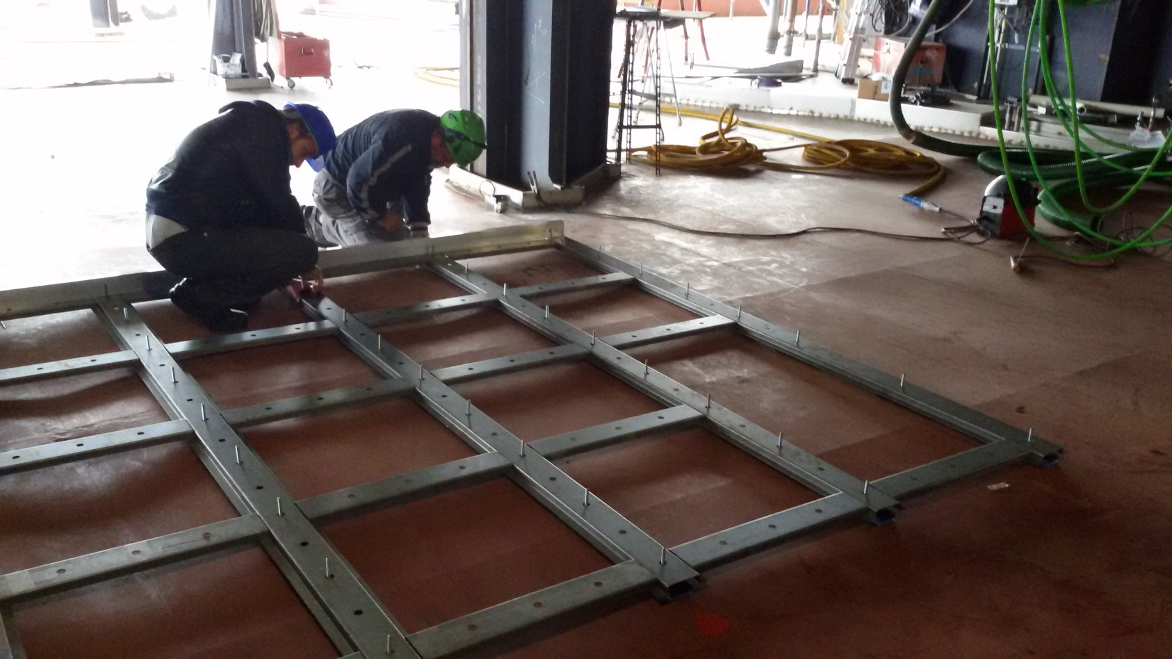
Prototipo del pavimento sospeso

Slide 24
Pavimento sportivo flottante
di prossima applicazione a bordo
Deck 12 Deck 11

Slide 25
FUTURI SVILUPPI
I progetti PAN e SIPAN stanno per concludersi e a breve i 2 nuovi prodotti saranno disponibili sul mercato
Le due ricerche hanno stimolato l'interesse del mercato e si sono formati nuovi gruppi di ricerca per sviluppare:
  altre tipologie di puntelli antivibranti (puntelli per alti carichi, puntelli incollati)
  altre tipologie di pavimenti per applicazioni specifiche (cabine prefabbricate, pavimenti sospesi con pareti integrate nel telaio della pavimentazione)

Slide 26
grazie per l'attenzione
Francesco De Lorenzo (Fincantieri), Romeo Ronco (Marinoni e CSNI), Marco Biot (Università di Trieste)

